Slide 2
第二讲
以史为鉴 更好前进
——为什么中国革命历史是最好的“营养剂”
一、让历史说话，用史实发言：马克思主义经典作家论中国革命历史
二、以史鉴今，启迪后人：中国革命历史丰富的“营养剂”
三、心有所依，情有所归：以正确的中国革命历史观反对历史虚无主义

Slide 3
你会看到我们举过的红旗飘扬在祖国的蓝天
——夏明翰致母亲陈云凤
（1928年3月）
你用慈母的心抚育了我的童年，你用优秀古典诗词开拓了我的心田。
爷爷骂我、关我，反动派又将我百般熬煎。亲爱的妈妈，你和他们从来是格格不入的。你只教儿为民除害、为国锄奸。在我和弟弟妹妹投身革命的关键时刻，你给了我们精神上的关心、物质上的支持。
亲爱的妈妈，别难过，别呜咽，别让子规啼血蒙了眼，别用泪水送儿别人间。儿女不见妈妈两鬓白，但相信你会看到我们举过的红旗飘扬在祖国的蓝天！

Slide 4
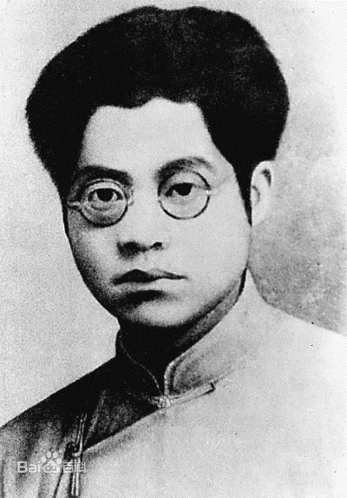
人物介绍
夏明翰，1900年生，湖南衡阳人。五四运动中，响应湖南省学联的号召，声援北京学生的反帝反封建的爱国斗争。1921年加入中国共产党。1924年起任中共湖南省委组织部部长、农民部部长，长沙地委书记，全国农协秘书长兼武汉中央农民运动讲习所秘书，平（江）浏（阳）特委书记。八七会议后，参与发动秋收起义。 1928年3月在汉口被国民党当局逮捕杀害。

Slide 5
中国革命历史，就是中国共产党带领中国人民推动革命、建设和改革的创业史，实现国家富强、民族振兴、人民幸福的奋斗史，不断加强自身建设、不断完善和提高自己的发展史，也是百年红色文化孕育、形成和发展的历史。历史之中有营养，历史之中有智慧。
江西革命历史传统悠久，革命历史资源丰富。江西革命历史在中国革命历史中占据着举足轻重的地位。学习和传承江西革命历史，从中汲取丰富的“营养剂”，充分发挥革命历史知古鉴今、资政育人的作用，是新时代大学生应有的责任和担当。

Slide 6
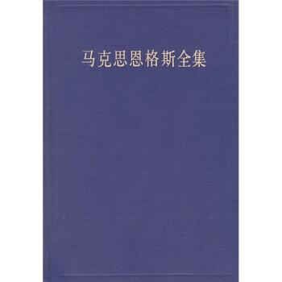
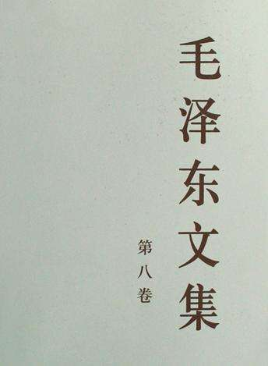
一、让历史说话，用史实发言：
马克思主义经典作家论中国革命历史

Slide 7
（一）中国革命历史是什么
中国革命将把火星抛到现今工业体系这个火药装得足而又足的地雷上，把酝酿已久的普遍危机引爆，这个普遍危机一扩展到国外，紧接而来的将是欧洲大陆的政治革命。
——马克思

Slide 8
（一）中国革命历史是什么
历史是一个民族、一个国家形成、发展及其盛衰兴亡的真实记录，是前人的“百科全书”，即前人各种知识、经验和智慧的总汇。
——习近平

Slide 9
1. 中国革命历史是最好的“营养剂”
以“营养剂”比喻中国革命历史，形象指出了中国革命历史的内涵和作用。
中国革命历经千难万险，锻造出了先进的政党、新型的人民军队，培育出了历久弥新的优良作风，建立了新中国。艰苦奋斗、实事求是、群众路线、“两个务必”等，已经内化为党和军队的“健康基因”。

Slide 10
2.中国革命历史是最好的老师、最好的教科书
中国革命历史承载着中国人民饱受帝国主义侵略的屈辱与苦难，承载着中国人民对自由和平的向往与追求，记录着中国共产党领导中国人民不断推进马克思主义中国化、时代化与大众化的进程，凝聚着党在长期的革命斗争中形成的优良传统，是一部具有深厚历史意识、文化意识的教科书。

Slide 11
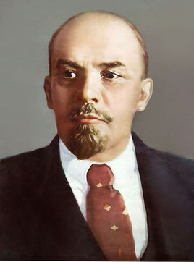
（二）中国革命历史有何作用
中国革命将给亚洲带来解放、使欧洲资产阶级的统治遭到破坏的世界意义。
——列宁

Slide 12
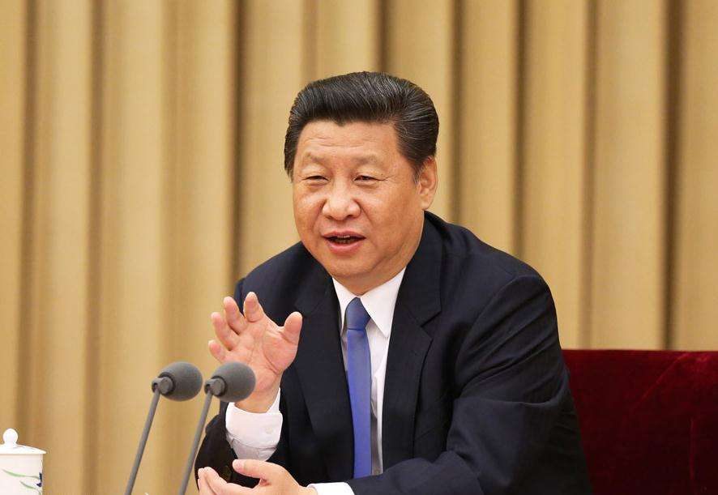
通过学习历史不断深化对人类社会发展规律、社会主义建设规律和共产党执政规律的认识，不断丰富自己的历史知识，历史知识丰富了，眼界和胸襟就可以大为开阔，精神境界就可以大为提高，思维层次和领导水平就可以提升到一个新高度。
——习近平

Slide 13
中国革命历史能给人带来智慧。中国革命历史，凝聚着无数仁人志士的才智总结，蕴含着伟大的民族精神、高尚的社会风尚和丰富的治国理政精华，读之可以充实知识、提升境界、增加智慧。要增加智慧，“史书是不可不读的”。

Slide 14
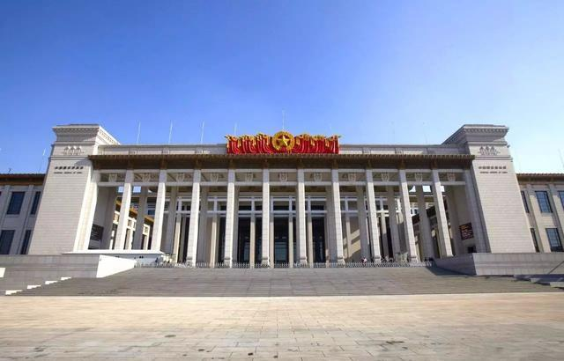
学习中国革命历史能以史为鉴、更好前进。
只有源于历史经验又超越历史局限，才能在中华民族伟大复兴的征程上更好前行。
唯有积极重视对中国革命历史的学习、总结和借鉴，才可以在正确认识和把握历史规律中找到前进的正确方向和正确道路。
中国革命历史博物馆

Slide 15
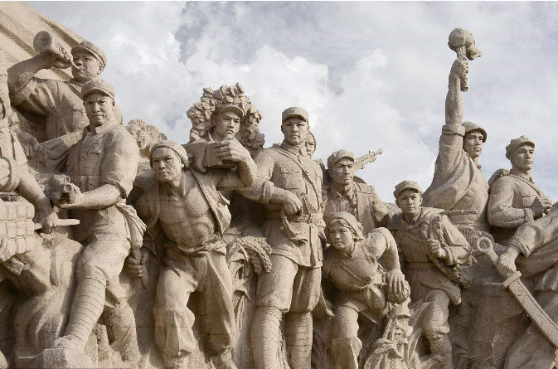
（三）学习哪些中国革命历史
要注重学习鸦片战争以来我国近现代历史和中共党史，加深对近现代中国国情和中国社会发展规律的认识。
——习近平

Slide 16
1. 学习中国近现代史
中国近现代历史的进程告诉我们，这种历史必然性就是：因为改良主义、资本主义等道路未能也不可能发展中国，其他各种政治力量都无力领导中国人民实现救亡图存和民族独立、解放与复兴，只有中国共产党才能肩负起这一历史使命，“才使受尽屈辱、濒临危亡边缘的中国进入了历史的新纪元”。

Slide 17
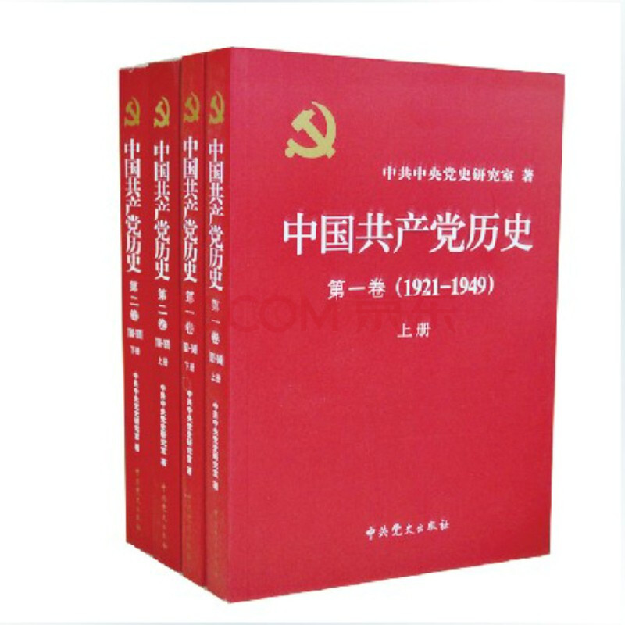
2. 学习中国共产党历史
我们从党的光辉历程和伟大业绩中能够获得继往开来的强大动力，始终坚定中国特色社会主义信念和共产主义远大理想。
学习党的历史，不仅要充分认识党带领人民取得光荣伟大的业绩，而且要充分认识党带领人民在应对各种困难和风险的考验中披荆斩棘、不断开辟胜利道路所展示出来的巨大勇气、智慧和力量。

Slide 18
3. 学习中华人民共和国国史
学习国史，要把握好中国走上社会主义道路的历史必然性、实行改革开放和社会主义现代化建设的历史必然性、实现中华民族伟大复兴中国梦的历史必然性。
要认识到社会主义建设中所取得的一系列伟大胜利和辉煌成就，认识到社会主义制度的优越性和科学性，认识到中国共产党的领导是历史和人民的选择。
要分清国史的主流和支流，坚持真理，修正错误，发扬经验，吸取教训，把党和人民的事业继续推向前进。

Slide 19
（四）怎样学习中国革命历史
在学习历史知识的时候，要坚持马克思主义的历史观和方法论，不能读死书，要同工作实际结合起来，取其精华、去其糟粕，做到“博学之，审问之，慎思之，明辨之，笃行之”，知古鉴今、古为今用，这样才能在我们认识和处理现实问题中发挥历史知识应有的积极作用。
——习近平

Slide 20
1. 树立和坚持正确的历史观、民族观、 国家观和文化观
正视和重视人民群众在中国革命历史中的重要作用。
“坚持正确历史观、加强规划和力量整合、加强史料收集和整理、加强舆论宣传工作，让历史说话，用史实发言”。
要实事求是地对待历史，分清中国革命历史的主流和支流，既坚持真理又修正错误，既汲取经验又吸取教训，树立起科学的历史观，推动中国特色社会主义现代化建设向前发展。

Slide 21
2. 坚持和弘扬历史唯物主义的马克思主义学风
在学习中国革命历史的过程中，不仅要坚持历史唯物主义的历史观，还要坚持理论联系实际的方法论。
坚持历史唯物主义的马克思主义学风，是学习中国革命历史、树立科学的中国革命历史观的最重要的态度。

Slide 22
3. 学习与思考、学习与运用有机结合
运用马克思主义历史思维是学习中国革命史的重要方法。
学习中国革命历史，必须将学习与思考相结合，边学边思、学思相促。
要将学习与运用结合起来学习历史，既要着眼于解决各种实际问题，用历史知识指导和改进实际工作；又要吸取历史的教训，减少工作的盲目性，按照客观规律办事，少走弯路，不断开创中华民族伟大复兴的光明前景。

Slide 23
二、以史鉴今，启迪后人：
中国革命历史丰富的“营养剂”

Slide 24
中国革命历史沉淀着中国人民奋力抗争、不屈不挠、顽强拼搏的精神财富，凝聚着中国共产党领导人民革命、建设、改革取得胜利的经验智慧，蕴含着丰富的“营养剂”。
红色江西犹如一个没有围墙的革命历史博物馆，一个个红色地标、红色音符、红色印记浓缩着江西在中国革命历史中的无私奉献，抒写着江西在中国革命历史中的独特地位。
从中汲取治国理政、干事创业的智慧和营养，进一步认清历史脉络，把握历史规律，树立革命文化自信，激发圆梦的正能量，是时代赋予我们的任务，也是新时代大学生应有的责任和担当。

Slide 25
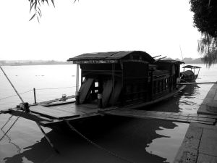
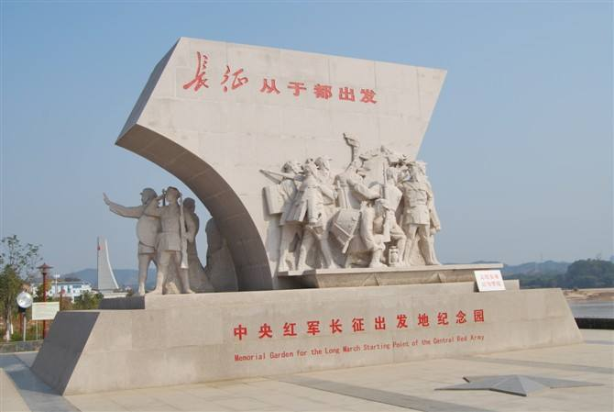
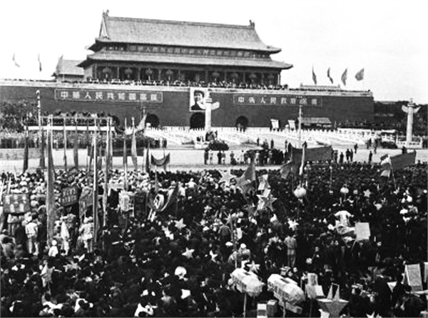
（一）中国革命历史丰富的“营养剂”
嘉兴南湖红船
中央红军长征出发地纪念园
开国大典现场

Slide 26
1. 中国革命历史是揭开中华民族伟大复兴新篇章的历史，蕴含着“开辟未来”的丰富营养。
鸦片战争→太平天国运动→戊戌变法→辛亥革命
1921年，中国共产党走上历史舞台→中国革命有了正确的前进方向，中华民族揭开了伟大复兴的历史新篇章。
党领导人民经过28年的浴血奋战，建立人民当家做主的新中国。
中华人民共和国成立以来，党领导人民建立了具有强大生命力的社会主义制度，实行了富国强国的改革开放，这些都从根本上改变了中国社会的发展方向，开辟了中国历史的新纪元，为中华民族的伟大复兴奠定了坚实基础。

Slide 27
《复兴的力量》
滚滚长江流淌，我们美好的向往， 巍巍泰山挺立，我们不屈的脊梁， 洒满阳光的大地，是母亲温暖的胸膛， 在你宽阔的怀抱里，我们幸福荣光。 中国道路，无比宽广，万众一心，奔向前方， 中华儿女，百炼成钢，创造奇迹，初心不忘， 这就是复兴的力量。 茫茫太空闪烁，我们智慧的光芒， 大海深处涌动，我们蓝色的梦想， 充满生机的大地，新时代歌声在唱响， 在你奔腾的血脉里，我们信仰如钢， 中国道路，无比宽广，万众一心，奔向前方， 中华儿女，百炼成钢，创造奇迹，初心不忘， 这就是复兴的力量， 这就是复兴的力量。

Slide 28
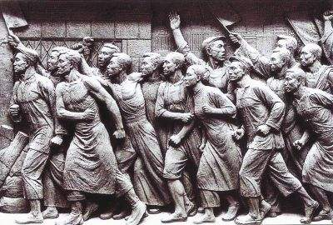
2. 中国革命历史是党与人民群众始终保持血肉联系的历史，蕴含着“创造历史”的丰富营养。
人民是历史的创造者，是推动社会进步的决定力量，这条唯物史观的基本原理深深植根于党的思想之中，时刻体现在党的行动之中。

Slide 29
党的全部历史铸就一个铁律：密切联系群众是党的最大优势，任何时候都不能削弱和丢掉这个优势。正如习近平指出：“历史和现实都告诉我们，密切联系群众，是党的性质和宗旨的体现，是中国共产党区别于其他政党的显著标志，也是党发展壮大的重要原因；能否保持党同人民群众的血肉联系，决定着党的事业的成败。”

Slide 30
民歌:《苏区干部好作风》
哎呀嘞 哎 苏区的干部是好作风，自带干粮去办公。 日穿草鞋干革命，哎呀同志哥夜打灯笼访贫呀格农。 哎呀嘞 哎 苏区的干部是好作风哎，里格真心实意为群呀格众。 哎呀柴米油盐格都想到，哎呀同志哥真心实意为群呀格众。 哎呀嘞 哎 苏区的干部是好作风哎，里格毛委员亲手培养呀格成。 哎呀领导群众干革命，哎呀同志哥艰苦奋斗人称呀格颂。 哎呀嘞 哎 苏区的干部是好作风哎，里格毛委员亲手培养呀格成。 哎呀领导群众干革命，哎呀同志哥艰苦奋斗人称呀格颂， 哎呀嘞哎 哎呀嘞 呦呵喂。

Slide 31
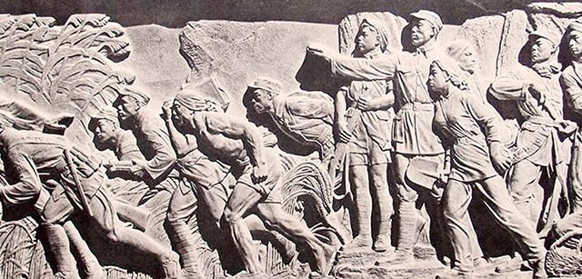
3. 中国革命历史是，蕴含着“攻坚克难”的丰富营养
有困难、有风险、有曲折并不可怕，关键是要勇于面对、敢于克服和善于战胜它们。在坚持和发展中国特色社会主义、实现中华民族伟大复兴的征程中，注定还会遇到许多困难与风险，只要我们勇敢正视、正确应对，就一定能不断攻坚克难，夺取新的胜利。

Slide 32
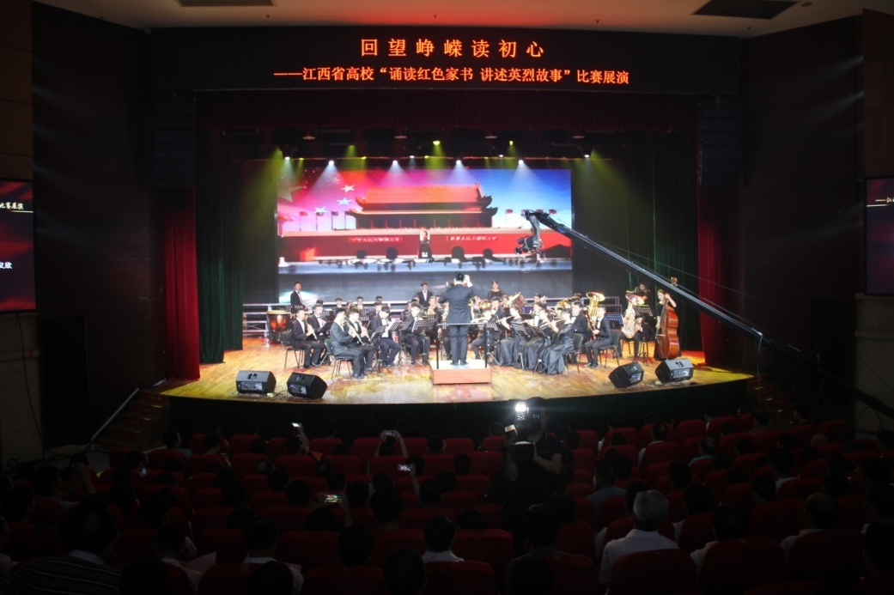
4. 中国革命历史是党的革命精神、优良传统形成与发展的历史，蕴含着“砥砺品行”的丰富营养。
党在领导人民进行革命斗争的伟大实践中，在不同历史时期形成了既一脉相承又特点鲜明的革命精神。
在革命进程中，中国共产党人形成并坚持了理论联系实际、密切联系群众、批评与自我批评等优良传统。这些优良传统，是我们党的宝贵精神财富与巨大政治优势，是党的精神力量所在，是党之魂，是我们任何时候都不能丢掉的“传家宝”，应当世世代代传下去。
江西省高校“诵读红色家书
讲述英烈故事”比赛展演

Slide 33
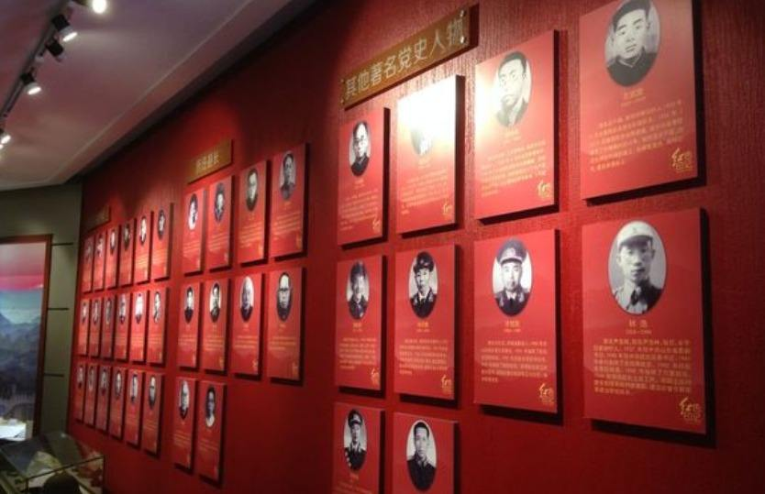
（二）汲取中国革命历史的“营养剂”
中国革命历史蕴含的丰富“营养剂”，是我们取之不尽、用之不竭的财富。新时代大学生应不断从中汲取营养，从中激发勇气、凝聚力量，开创中国特色社会主义更加美好的未来。

Slide 34
1. 加强对中国革命历史的学习和研究
新时代大学生应将学习、研究中国革命历史作为自己的一项重要任务，结合自己的学业、生活和工作实际，自觉地学习和研究中国革命历史，从中汲取有益于加强自身修养、做好工作的智慧和营养。
新时代大学生应将中国革命历史的学习和研究作为思政课的重要内容，重点学习和探究党的历史知识、光荣传统、优良作风和英雄模范事迹，从中汲取热爱党、热爱社会主义祖国的营养。

Slide 35
2. 坚定中国革命历史的自信
了解和尊重中国革命历史事实是坚定中国革命历史自信的前提。
要坚持党在长期奋斗中形成的独特优势。
要自觉自信地把握运用历史。
理论基因
组织基因
政治基因
做个好党员
群众基因

Slide 36
3. 坚持理论联系实际的马克思主义学风
要在习近平新时代中国特色社会主义思想的学习和宣传实践中，深入学习、研究中国革命的理论创新史、思想发展史、理论建设史等，以丰富自身的理论素养。
要在为人民服务、提升自身修养的社会实践中，认真学习革命前辈、英雄模范人物对崇高理想矢志不渝、对党和人民绝对忠诚、对革命事业锲而不舍的革命精神和崇高修养，增加自己的历史智慧和经验。

Slide 37
3. 坚持理论联系实际的马克思主义学风
要在投身于中国特色社会主义事业的伟大实践中，积极学习中国共产党人成功的历史经验，反思失误的教训，将所学的中国革命历史知识转化为自身的学习能力、业务能力和实践能力等。
要在践行党风党纪、接受革命传统教育的实践中，努力学习中国共产党人在革命建设和改革中凝结的革命精神、形成的优良传统作风。

Slide 38
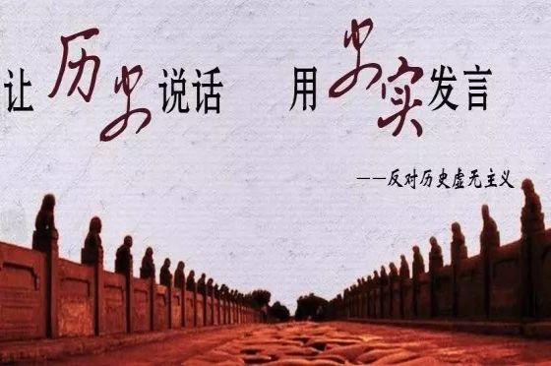
三、心有所依，情有所归：
以正确的中国革命历史观反对历史虚无主义

Slide 39
（一）树立正确的中国革命历史观
1. 学习和把握习近平的
中国革命历史观
树立正确
的中国革
命历史观
2. 牢牢把握中国革命历
史发展的主线、主流
和本质
3. 正确对待前进道路上的
失误和曲折

Slide 40
1. 学习和把握习近平的中国革命历史观
中国特色社会主义“是党和人民历尽千辛万苦、付出各种代价取得的根本成就。改革开放前的社会主义实践探索，是党和人民在历史新时期把握现实、创造未来的出发阵地，没有它提供的正反两方面的历史经验，没有它积累的思想成果、物质成果、制度成果，改革开放也难以顺利推进。一切向前走，都不能忘记走过的路；走得再远、走到再光辉的未来，也不能忘记走过的过去”。
——习近平

Slide 41
习近平的中国革命历史观是建立在马克思主义历史思维的基础上的，是一种从宏观到微观，把过去、现在和未来联系起来考察问题、做出决策的科学思维。
在习近平看来，要通过对中国革命历史的正确认识，更加清楚地了解中国共产党是怎样选择了马克思主义、社会主义的；是怎样将马克思列宁主义基本原理同中国的具体实际结合起来，走自己独立自主的发展道路的；是怎样历经千辛万苦，开创和发展了中国特色社会主义的。

Slide 42
2. 牢牢把握中国革命历史发展的主线、主流和本质
中国共产党自创立以来，始终为实现民族独立、人民解放和国家富强、人民幸福两大历史任务而不懈奋斗，这就是党的历史发展的主线。
主线
主流和本质：就是围绕这条主线领导人民进行革命、建设和改革并取得伟大胜利的历史，就是把马克思列宁主义基本原理同中国的具体实际相结合的历史，就是党不断加强自身建设、不断发展壮大的历史，这就构成了党的历史发展的主流和本质。

Slide 43
3. 正确对待前进道路上的失误和曲折
历史已经反复证明，时刻把握中国革命历史的成功经验和失误教训，就能保持清醒和坚定，就能正确反思和纠正失误，科学总结经验、吸取教训。从中国革命历史中吸取成功经验和失误教训，更好前进，不断走向新的胜利，使“成功经验、失误教训”成为自己的学习和生活，使之成为自己今后工作上生动有效的教科书，是新时代大学生的必备素质。

Slide 44
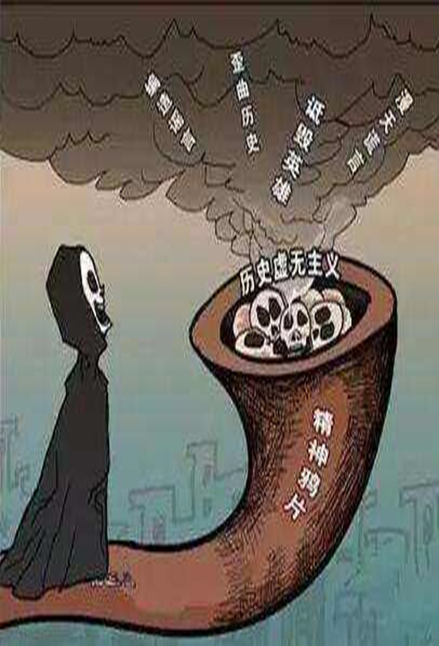
（二）坚决反对历史虚无主义

Slide 45
1. 历史虚无主义的本质和表现
（1）历史虚无主义的本质
本质：习近平总书记指出：”历史虚无主义的要害，是从根本上否定马克思主义指导地位和中国走向社会主义的历史必然性，否定中国共产党的领导。”历史虚无主义总是根据现实状况不断产生新的变化，但其背后的政治意图并没有改变。

Slide 46
（2）历史虚无主义的表现
通过否定党带领人民选择的自己的道路，否定中国特色社会主义。
通过丑化英雄人物及美化反面人物，从精神上动摇和解构中华民族尊崇英雄的主流价值观。
★
★
历史虚
无主义
的表现
★
★
通过否定党的领袖及其思想，从根本上动摇党和人民的思想基础和民族精神支柱。
通过否定党和人民奋斗的历史，否定党的领导和执政的合法性。

Slide 47
2. 旗帜鲜明地反对历史虚无主义
第三，坚持中国特色社会主义的道路自信、理论自信、制度自信和文化自信
第四，科学客观评价历史人物，树立科学的伟人观和英雄观
第二，坚定捍卫中国革命道路的历史必然性
第一，用辩证唯物主义和历史唯物主义的革命史观客观全面地分析历史和现实
第五，开展历史纪念活动，谴责历史谎言

Slide 48
第一，用辩证唯物主义和历史唯物主义
的革命史观客观全面地分析历史和现实
历史虚无主义者的世界观是“唯心史观”，必须运用唯物史观从思想根源上予以反对。
一方面，要对历史虚无主义给予毫不留情的批判，揭露其真实面目；
另一方面，坚决杜绝过去那种内容陈旧和形式刻板的宣传方式，不给历史虚无主义预留生存空间。
同时，还要加强对中国革命历史的学习和研究，用唯物史观从思想根源上反对历史虚无主义的唯心论。

Slide 49
第二，坚定捍卫中国革命道路的历史必然性
我们要牢牢坚定政治立场，增强政治定力，严守政治纪律和政治规矩，牢牢把握历史发展的主题和主线，深刻揭示历史发展的主流和本质，坚持中国特色社会主义的立场和维护党、国家、民族团结的立场。

Slide 50
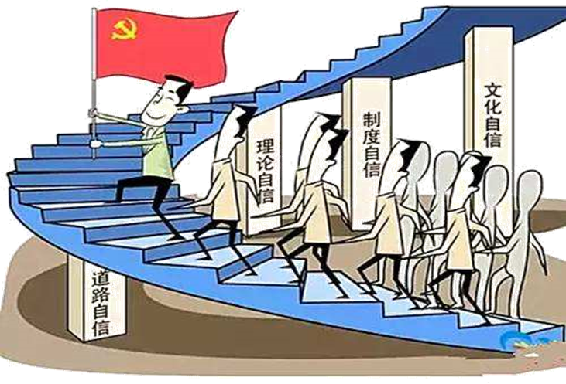
第三，坚持中国特色社会主义的道路自信、
理论自信、制度自信和文化自信
坚持四个自信
道路自信
理论自信
制度自信
文化自信

Slide 51
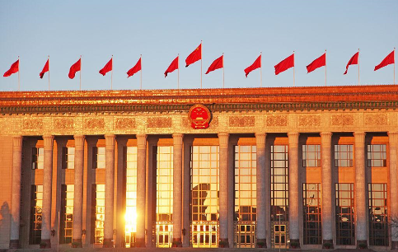
第四，科学客观评价历史人物，
树立科学的伟人观和英雄观
革命领袖是人不是神。尽管他们拥有很高的理论水平、丰富的斗争经验、卓越的领导才能，但这并不意味着他们的认识和行动可以不受时代条件限制。不能因为他们伟大就把他们像神那样顶礼膜拜，不容许提出并纠正他们的失误和错误；也不能因为他们有失误和错误就全盘否定，抹杀他们的历史功绩，陷入虚无主义的泥潭。
——习近平

Slide 52
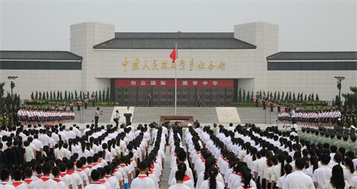
第五，开展历史纪念活动，谴责历史谎言
我们必须高度警惕、坚决反对任何篡改历史的错误言行，积极参加历史纪念活动，在活动中学习、感悟历史事件、历史人物的真相，用与时俱进的手段和形式宣传历史事件、历史人物的贡献，弘扬爱国主义精神，以实际的行动和真实的史实与历史虚无主义进行斗争。

Slide 53
文献阅读
1. 中共中央党史研究室编：《历史是最好的教科书——学习习近平同志关于党的历史的重要论述》，中共党史出版社2014年版。
2. 中共中央党史研究室编：《坚定党的历史自信反对历史虚无主义——以习近平总书记系列重要讲话精神统领党史工作》，中共党史出版社2016年版。
3. 中共中央党史研究室编：《反对历史虚无主义》，中共党史出版社2017年版。
4. 冯学工：《中国革命历史是最好的营养剂》，河北人民出版社2016年版。

Slide 54
问题与思考
1. 结合历史和现实，说明为什么中国革命历史蕴含着丰富的“营养剂”。
2. 汲取中国革命历史的“营养剂”对新时代大学生的成长成才有何作用？

